Slide 1







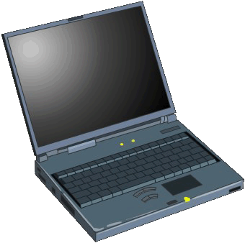
台工會科技座談會
由台工會達拉斯分會主辦, 台灣同鄉會達拉斯分會協辦的今年度第 一場科技座談會將於3月27日 (六) 下午 2:00PM至 4:00PM在「台心的家」(Westgrove Plaza, 4222 Trinity Mills Road, #260, Dallas, TX 75287) 舉行。
這次科技座談會非常難得邀請到兩位傑出同鄉、也是台工會的理事來給我們主講。第一位是在達拉斯一家電腦服務公司資深系統工程師的蔡靜煌先生，他將主講 〞網路攻擊 (Cyber Attack) 之預防〝 。隨著個人以及公司仰賴電腦和資訊使用與日俱增, 在其軟體硬體科技的日新月異發展下，電腦駭客(hacker)、電腦蠕蟲 (worm)、電腦病毒 (virus) 等等不速之客也接踵而至。 不難想像， 這網路攻擊所招致的損失必定數以萬計，後果不堪設想。蔡靜煌先生的演講主體將注重於如何防範、偵測一般駭客和惡意程式 的攻擊。只有在 健全安穩的資訊環境下，大家才能盡情地享用高科技的成果； 而如何追求怎麼樣來防備這些網路攻擊，讓我們安心上網就是我們每一人都深想達到的境界。
第二位是楊金文博士, 他是達拉斯一家生技公司的資深科學家，他演講的主題是〞老化的記憶損失與改進〝。 如眾所周知，人類的生理功能隨著年齡的增加而逐漸退化， 腦的記憶功能當然也不例外，伴隨著 年歲增長的是： 學得慢、 忘得快。 在這一研討中楊博士將談到腦的記憶功能是如何形成， 並談及有那幾種不同的記憶功能， 以及影響我們記憶的一些因素。 在老化的記憶損失上，如何辨別正常的老化和癡呆症不同之處、如何預防或延緩由老化所引起的記憶損失與改進也都會提出討論。
3月27日的科技座談會將會是一場極其難能可貴的科技知識分享，所研討的議題都跟我們日常生活有密切的關係。 機會難得， 希望大家能夠踴躍前來參加。 詳情請向 趙芳珍 (972-910-0742) 或鄭忠傳 (972-867-8481) 聯絡。

